Slide 1

Robótica
Prof. Ricardo Luiz de Freitas
ricardo.freitas@academico.domhelder.edu.br

Slide 2
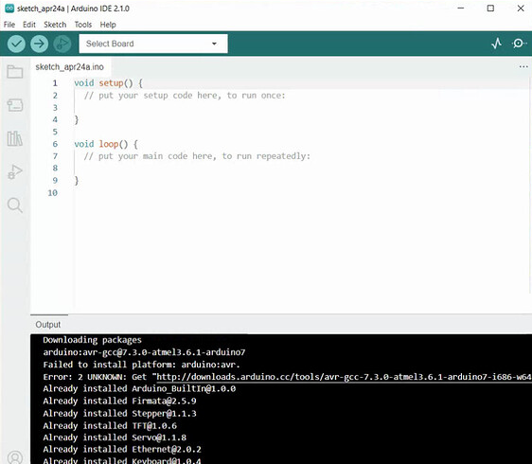
Programação
Algoritmos e Programas
IDE Arduíno
Linguagem de Programação no Arduino
Bibliotecas Arduíno

Slide 3
Algoritmos e Programas
Um algoritmo, traduzido para um programa, é uma forma de dizer para um computador o que ele deve fazer, de uma forma que nós humanos conseguimos entender facilmente;
Os programas normalmente são escritos em linguagens de programação, que é um conjunto de símbolos e regras de sintaxe;
Um programa é composto de uma sequência de comandos, normalmente escritos num editor de arquivo de texto;
No Arduino, um programa também é conhecido como sketch (ou esboço).

Slide 4
Algoritmos e Programas
Algoritmos: Rascunho do programa;
Programas: Algoritmo traduzido para uma linguagem de programação;
Linguagem de programação: Conjunto de símbolos e regras de sintaxe (C/C++, Pascal, Java, Python, etc.);
Programa fonte: Composto por uma sequência de comandos escritos em uma linguagem de programação;
Programa objeto: Composto por uma sequência de comandos escritos em linguagem de máquina (gerado a partir do programa fonte).

Slide 5
Algoritmo básico
CalculaFatorial
{ Função: calcular o fatorial de um número }
Leitura do número base
Calcula fatorial do número base
Exemplo: Fatorial de 5 = 1 x 2 x 3 x 4 x 5 = 120
Escreve fatorial na tela

Slide 6
Algoritmo em Portugol
algoritmo "CalculaFatorial"
// Função : calcular o fatorial de um número
var numero, fatorial, contador : inteiro
inicio
escreva("Informe um número: ")
leia(numero)
fatorial <- 1
para contador de 2 ate numero faca
fatorial <- fatorial * contador
fimpara
escreval("Fatorial = ",fatorial)
fimalgoritmo

Slide 7
Programa fonte em Pascal
program CalculaFatorial;
{ Função: calcular o fatorial de um número }
var numero, fatorial, contador : integer;
begin
write('Informe um número: ');
readln(numero);
fatorial := 1;
for contador := 2 to numero do
fatorial := fatorial * contador;
write('Fatorial = ',fatorial);
end.

Slide 8
Programa fonte em Java
import java.util.Scanner;
public class CalculaFatorial {
// Função : Calcular o fatorial de um número
public static void main(String[] args) {
Scanner teclado = new Scanner(System.in);
long numero, fatorial;
System.out.print("Informe um número: ");
numero = teclado.nextLong();
fatorial = 1;
for(int contador = 2; contador <= numero; contador++)
fatorial = fatorial * contador;
System.out.println("Fatorial = " + fatorial);
teclado.close();
}
}

Slide 9
Programa fonte em Python
def main():
...
Função: Calcular o fatorial de um número
...
numero = int(input("Informe um número: "))
fatorial = 1
for contador in range(2,numero):
fatorial = fatorial * contador
print("Fatorial = %d" %(fatorial))

Slide 10
Programa fonte em C
#include
int main()
{
/* Função: Calcular o fatorial de um número */
int numero fatorial, contador;
printf("Informe um número: ");
scanf("%d", &numero);
fatorial = 1;
for(contador = 1; contador <= numero; contador = contador + 1)
fatorial = fatorial * contador;
printf("\nFatorial = %d", fatorial);
return 0;
}

Slide 11
Compiladores/IDE
São “ambientes” integrados de desenvolvimento (IDE ou Integrated Environment Development), ou programas, utilizados para se criar programas;
Suportam apenas uma linguagem de programação;
A maioria dos compiladores/IDE transformam o Programa FONTE (linguagem de programação), digitado pelo programador, em um Programa OBJETO (linguagem de máquina) que roda diretamente em cima do SO (Sistema Operacional) (por exemplo: Delphi, C++, VB, etc.);
Os demais compiladores/IDE interpretam e executam o código fonte, utilizando uma máquina virtual, e independem do SO (por exemplo: Portugol, Java, C#, Python, etc.).
Exemplos:
VisuAlg / G-Portugol = Portugol
PascalZIM / Delphi = Pascal
Intellij / Eclipse / JBuilder / JDK / NetBeans = Java

Slide 12
IDE Arduino
O Arduino Integrated Development Environment (IDE), ou Arduino Software, é um software utilizado para criar programas que controlam a placa Arduino;
Contém um editor de texto para escrever código, uma área de mensagem, um console de texto, uma barra de ferramentas com botões para funções comuns e uma série de menus;
Os programas são “transferidos” para a placa Arduino através das portas USB do PC e da placa;
A linguagem utilizada é baseada no C/C++.

Slide 13
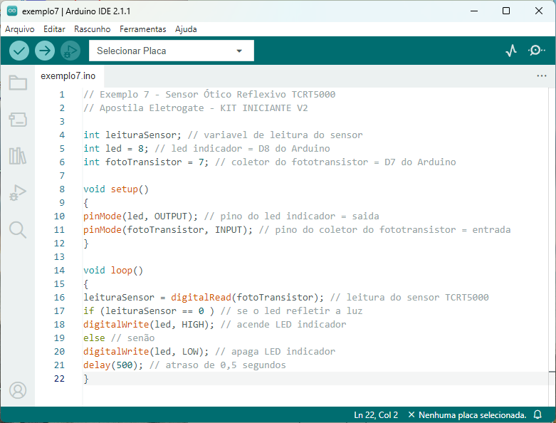
IDE Arduino
Ele pode ser baixado pelo link https://www.arduino.cc/en/software

Slide 14
IDE Arduino
Área de digitação do programa (código).

Slide 15
IDE Arduino
Botão para compilar o programa (identifica erros de sintaxe no código).

Slide 16
IDE Arduino
Seleção da placa utilizada (deve ser selecionado sempre que conectar a placa através do cabo USB).

Slide 17
IDE Arduino
Botão para “transferir” o programa para a placa Arduino.

Slide 18
IDE Arduino
Botão para mostrar o monitor serial com os retornos de mensagens ou conteúdos de variáveis da placa.

Slide 19
IDE Arduino
Menu Arquivo:
Novo esboço: criar um novo programa;
Abrir...: abrir um programa gravado no disco;
Salvar: gravar (salvar) um programa no disco;
Preferências...: alterar configurações da IDE.

Slide 20
Exemplo 1 – Fazer piscar um LED
/*
Liga um LED por um segundo e depois apaga por um segundo, repetidamente. A constante pino_LED é o número do pino ao qual o LED on-board está conectado.
*/
const int pino_LED = 13;
void setup() {
// Inicializa o pino digital pin_LED como saída (output).
pinMode(pino_LED, OUTPUT);
}
// A função loop é executada repetidamente até que se desenergize a placa
void loop() {
digitalWrite(pino_LED, HIGH); // liga o LED (HIGH é nível alto de voltagem)
delay(1000); // espera de um segundo (1000 = 1s)
digitalWrite(pino_LED, LOW); // desliga o LED (LOW é nível baixo de voltagem)
delay(1000);
}

Slide 21
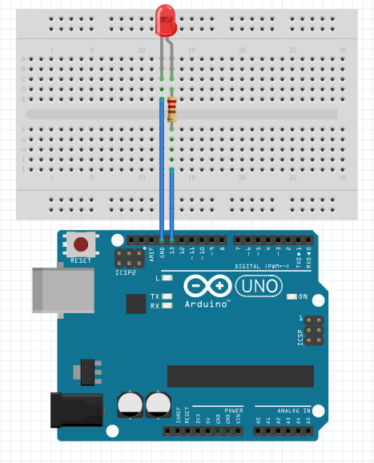
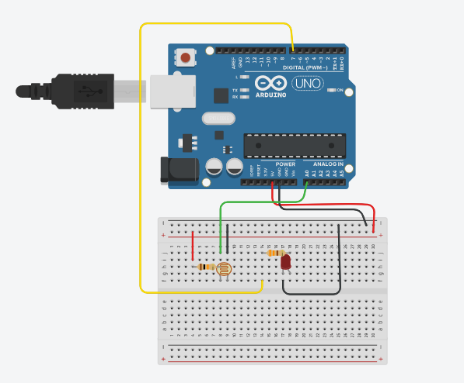
Circuito do Exemplo 1
220 Ohm(Ω)

Slide 22
Exemplo 2a – Semáforo de LEDs
/*
Simula um semáforo (farol) de trânsito com os leds das cores tradicionais (verde, amarelo e vermelho), e os respectivos tempos que permanecem acessos).
*/
const int ledVerde = 8; // Pino digital utilizado pelo led verde
const int ledAmarelo = 9; // Pino digital utilizado pelo led amarelo
const int ledVermelho = 10; // Pino digital utilizado pelo led vermelho
void setup() {
pinMode(ledVerde,OUTPUT); // Define o pino como saída
pinMode(ledAmarelo,OUTPUT); // Define o pino como saída
pinMode(ledVermelho,OUTPUT); // Define o pino como saída
}
void loop() {
digitalWrite(ledVerde,HIGH); // Acende o led verde
delay(2000); // Intervalo de 2 segundos
digitalWrite(ledVerde,LOW); // Apaga o led verde
continua…

Slide 23
Exemplo 2a – Semáforo de LEDs
digitalWrite(ledAmarelo,HIGH); // Acende o led amarelo
delay(1000); // Intervalo de 1 segundo
digitalWrite(ledAmarelo,LOW); // Apaga o led amarelo
digitalWrite(ledVermelho,HIGH); // Acende o led vermelho
delay(2000); // Intervalo de 2 segundos
digitalWrite(ledVermelho,LOW); // Apaga o led vermelho
delay(1000); // Intervalo de 1 segundo
digitalWrite(ledVerde,HIGH); // Acende o led verde
digitalWrite(ledAmarelo,HIGH); // Acende o led amarelo
digitalWrite(ledVermelho,HIGH); // Acende o led vermelho
delay(3000); // Intervalo de 3 segundos
digitalWrite(ledVerde,LOW); // Apaga o led verde
digitalWrite(ledAmarelo,LOW); // Apaga o led amarelo
digitalWrite(ledVermelho,LOW); // Apaga o led vermelho
delay(1000); // Intervalo de 1 segundo
}

Slide 24
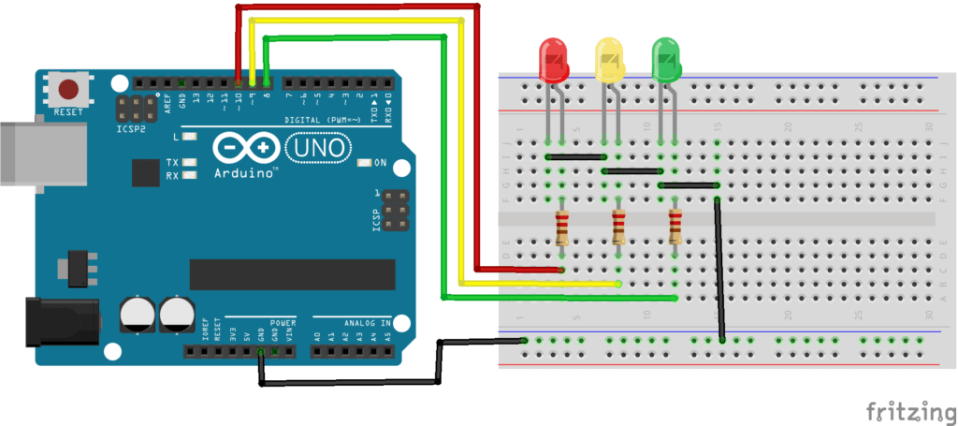
Circuito do Exemplo 2a
220 Ohm(Ω)

Slide 25
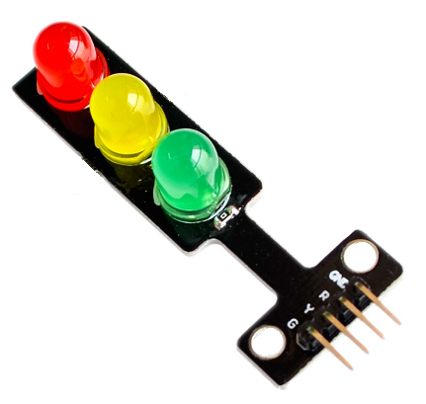
Exemplo 2b – Componente Semáforo
/*
Simula um semáforo (farol) de trânsito com os leds das cores tradicionais (verde, amarelo e vermelho), e os respectivos tempos que permanecem acessos), porém utilizando o componente eletrônico semáforo.
*/
const int ledVerde = 3; // Pino digital utilizado pelo led verde
const int ledAmarelo = 4; // Pino digital utilizado pelo led amarelo
const int ledVermelho = 5; // Pino digital utilizado pelo led vermelho
Mesmo código anterior…

Slide 26
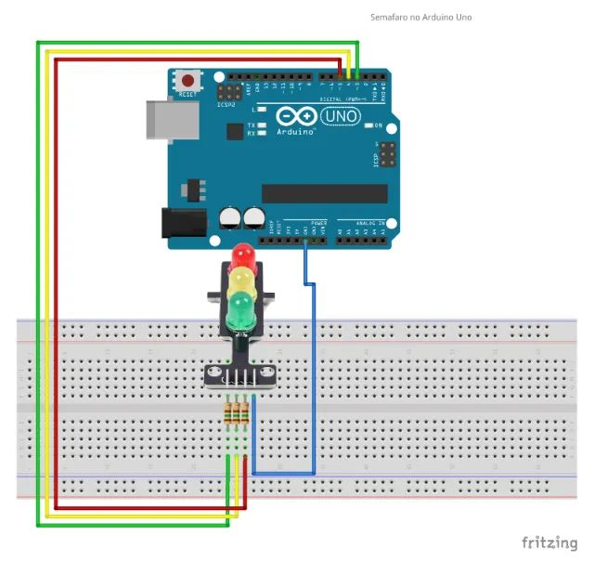
Circuito do Exemplo 2b
220 Ohm(Ω)

Slide 27
Linguagem de Programação no Arduino
A linguagem de programação utilizada para escrever os códigos para Arduino é baseada nas tradicionais C/C++ (com modificações) e possui um grau de abstração muito alto e uma série de bibliotecas que encapsulam a maior parte da complexidade do microcontrolador;
Programação mais intuitiva e rápida, pois não é necessário que o desenvolvedor conheça os registradores, os detalhes de memória e a dinâmica do processador.

Slide 28
Linguagem de Programação no Arduino
Documentação de referência da linguagem Arduino https://www.arduino.cc/reference/pt/
Um boa cartilha para programação em C pode ser baixada no link https://edisciplinas.usp.br/pluginfile.php/4287607/mod_resource/content/3/Cartilha_de_programacao_Arduino.pdf

Slide 29
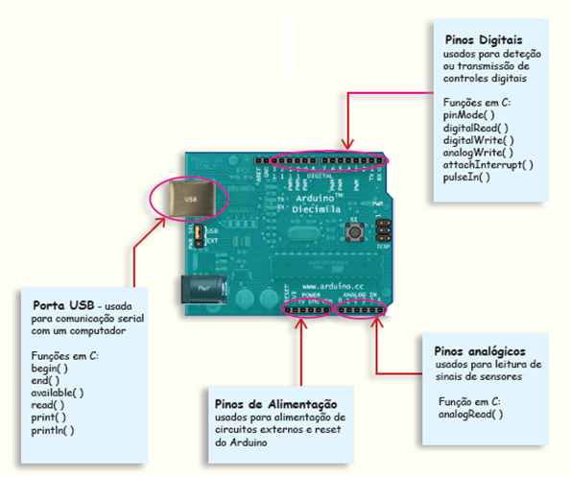
Linguagem de Programação no Arduino

Slide 30
Estrutura do Programa
// ???
???; void setup() {
comando1;
comando2;
...
}
void loop() {
comando1;
comando2;
...
}
Área para comentários iniciais e declarações de constantes e variáveis globais, além da inclusão das bibliotecas necessárias ao programa.
Função de inicialização do programa. Ela dita o comportamento dos pinos da placa Arduino e instancia/inicializa todos os objetos das bibliotecas que serão usadas no programa, como a porta serial, por exemplo.
Função executada logo após SETUP, que executa ininterruptamente a função principal do programa. O loop executará indefinidamente lendo as informações dos sensores e alterando o comportamento dos pinos de saída da placa de Arduino, conforme o objetivo do programa.

Slide 31
Comentários
Um comentário é um trecho de texto no seu programa que serve apenas para explicar (documentar) o código, sem executar nenhum tipo de comando no programa;
Muitas vezes, os comentários são usados também para desabilitar comandos no código. Nesse caso, dizemos que o código foi comentado;
Tipos de comentários:
Comentário de linha: inicia-se com os caracteres //, tornando todo o resto da linha atual um comentário.
Comentário de bloco: inicia-se com os caracteres /* e termina com os caracteres */. Todo o texto entre o início e o término se torna um comentário, podendo ser composto de várias linhas.

Slide 32
Comentários
Exemplos:
/*
Programa para acender um LED.
*/
const int led = 06; // Configura o pino 13 da placa Arduino para o LED
void setup() {
// Chama a função que configura um pino como entrada ou saída
pinMode(led, OUTPUT); // Configura o pino do LED como saída
}

Slide 33
Variável
Uma variável é um recurso utilizado para armazenar dados (informação) em um programa de computador utilizando suas áreas de memória;
Essa informação pode ser, por exemplo, um número, um caractere ou uma sequência de texto;
Para podermos usar uma variável em um programa, nós precisamos fazer uma declaração de variável no seu início, como por exemplo:
int led;
Nesse caso estamos declarando uma variável do tipo int chamada led.

Slide 34
Tipo de Dado
O tipo de dado de uma variável significa, como o próprio nome diz, o tipo de informação que se pode armazenar naquela variável;
Os tipos mais comuns de dados que utilizamos são:
bool: valor verdadeiro (true) ou falso (false);
char: um caractere;
byte: um byte, ou sequência de 8 bits;
int: número inteiro de 16 bits com sinal (-32768 a 32767);
long: número inteiro de 16 bits com sinal (-2147483648 a 2147483647);
float: número real de precisão simples (ponto flutuante);
double: número real de precisão dupla (ponto flutuante);
string: sequência de caracteres.

Slide 35
Atribuição
Atribuir um valor a uma variável significa armazenar o valor nela para usar posteriormente;
O comando de atribuição na linguagem C é o =;
Para atribuirmos o valor 13 à variável led que criamos anteriormente, fazemos assim:
led = 13;
Quando se armazena um valor em uma variável logo na sua inicialização, chamamos isso de inicialização de variável:
int led = 13;
Ao se colocar a palavra const antes do tipo, indicamos que esta variável terá seu valor fixo ao longo do programa:
const int led = 13;

Slide 36
Operadores Aritméticos
Um operador aritmético é um conjunto de um ou mais caracteres que serve para operar sobre uma ou mais variáveis ou constantes;
Um exemplo muito simples de operador aritmético é o operador de adição, o +:
int x;
x = 2 + 3;
Após executar o comando acima, a variável x irá conter o valor 5.

Slide 37
Tipos de Operadores Aritméticos
Operadores aritméticos:
+ : adição ("mais")
- : subtração ("menos")
* : multiplicação ("vezes")
/ : divisão ("dividido por")
Por exemplo:
int x = 3;
int y;
y = x * 4 + 5;
// y resultará em 17

Slide 38
Comando if
O if é uma estrutura condicional que executa um conjunto de comandos quando uma determinada condição for verdadeira:
if (condição) {
comandos que serão executados se a
condição for VERDADEIRA;
}

Slide 39
Comando if
Condição VERDADEIRA:
os comandos depois do if SERÃO executados
comando;
comando;
if (condição) {
comando₁;
comando₂;
...
comando_{n};
}
comando;
comando;
comando;

Slide 40
Comando if
Condição FALSA:
os comandos depois do if NÃO SERÃO executados
comando;
comando;
if (condição) {
comando₁;
comando₂;
...
comando_{n};
}
comando;
comando;
comando;

Slide 41
Exemplo 3
const int led = 06;
int cont = 1; // Variável para contar o número de vezes que o LED piscou
void loop() {
digitalWrite(led, HIGH); // Atribui nível lógico alto ao pino do LED, acendendo-
delay(1000); // Espera 1000 milissegundos (um segundo)
digitalWrite(led, LOW); // Atribui nível lógico baixo ao pino do LED, apagando-
delay(1000); // Espera 1000 milissegundos (um segundo)
cont++ // Incrementa o número de piscadas do LED
if (cont > 3) {
delay(5000); // Espera 5 segundos para piscar o LED de novo
cont = 0; // Reinicia o contador de número de "piscadas"
}
}

Slide 42
Comando if-else
O if-else é uma estrutura condicional que executa um conjunto de comandos quando uma determinada condição for verdadeira ou outro conjunto se ela for falsa:
if (condição) {
comandos que serão executados se a
condição for VERDADEIRA;
} else {
comandos que serão executados se a
condição for FALSA;
}

Slide 43
Comando if-else
Condição VERDADEIRA: apenas os comandos depois do if SERÃO executados
comando;
comando;
if (condição) {
comando₁;
comando_{n};
} else {
comando_{n+1};
comando_{m};
}
comando;
comando;
comando;

Slide 44
Comando if-else
Condição FALSA: apenas os comandos depois do else SERÃO executados
comando;
comando;
if (condição) {
comando₁;
comando_{n};
} else {
comando_{n+1};
comando_{m};
}
comando;
comando;
comando;

Slide 45
Exemplo 4
const int led = 06;
int cont = 0; // Variável para contar o número de vezes que o LED piscou
void loop() {
cont++;
if (cont <= 3) {
digitalWrite(led, HIGH); // Atribui nível lógico alto ao pino do LED, acendendo-
delay(200); // Espera 1000 milissegundos (um segundo)
digitalWrite(led, LOW); // Atribui nível lógico baixo ao pino do LED, apagando-
delay(800); // Espera 1000 milissegundos (um segundo)
} else {
digitalWrite(led, HIGH); // Atribui nível lógico alto ao pino do LED, acendendo-
delay(1000); // Espera 1000 milissegundos (um segundo)
digitalWrite(led, LOW); // Atribui nível lógico baixo ao pino do LED, apagando-
delay(1000); // Espera 1000 milissegundos (um segundo)
cont = 0;
}
delay(5000); // Espera 5 segundos para piscar o LED de novo
}

Slide 46
Expressão Booleana
Na condição do comando if utilizamos expressões booleanas (lógicas) que retornam TRUE ou FALSE.
Podemos utilizar os seguintes operadores booleanos (variáveis e constantes numéricas):
ATENÇÃO: O uso de parêntesis envolvendo toda a condição é obrigatório.
Operador
Operação
Exemplo
= =
Igual
(n1 = = n2)
<
Menor
(valor < 100)
>
Maior
(numero1 > numero2)
<=
Menor ou igual
(soma <= 0)
>=
Maior ou igual
(idade >= maioridade)
!=
Diferente
(voto != 99)

Slide 47
Expressão Booleana
Na condição do comando if podemos utilizar uma condição composta, ou seja, mais de uma proposição, unidas por conectores booleanos (lógicos):
Observação: Se utilizarmos & ou | todas as proposições da condição serão analisadas, no caso de utilizarmos && ou || as demais proposições da condição serão analisadas somente se necessário (mais rápido).
Conector
Operação
Exemplo
&& ou &
(e) Todos V = V
(nota >= 65 && faltas <= 18)
|| ou |
(ou) Um V = V
(idade >= 65 || salario < 1320)
!
(não) Nega a condição
!(cidade.equalsIgnoreCase("BH"))

Slide 48
Comando for
O for é uma estrutura que executa um conjunto de comandos repetidas vezes enquanto uma determinada condição for verdadeira:
for (inicialização; condição; passo) {
comandos que serão repetidos;
}

Slide 49
Exemplo 5
const int led = 06;
// Variável para contar o número de vezes que o LED piscará
int cont;
// Pisca o LED três vezes, pois a variável vai variar de 1 até 3 (1, 2 e 3)
for (cont = 1; cont <= 3; cont ++) {
digitalWrite(led, HIGH); // Atribui nível lógico alto ao pino do LED, acendendo-
delay(1000); // Espera 1000 milissegundos (um segundo)
digitalWrite(led, LOW); // Atribui nível lógico baixo ao pino do LED, apagando-
delay(1000); // Espera 1000 milissegundos (um segundo)
}
delay(5000); // Espera 5 segundos para piscar o LED de novo

Slide 50
Comando while
O while também é uma estrutura que executa um conjunto de comandos repetidas vezes enquanto uma determinada condição for verdadeira:
while (condição) {
comandos que serão repetidos;
}

Slide 51
Exemplo 6
const int led = 06;
// Variável para contar o número de vezes que o LED piscou
int cont = 1;
// Pisca o LED enquanto o pino analógico A0 retornar valor menor que 500
while (analogRead(A0) < 500) { // Verifica qual o valor retorna no pino analógico A0
digitalWrite(led, HIGH); // Atribui nível lógico alto ao pino do LED, acendendo-
delay(1000); // Espera 1000 milissegundos (um segundo)
digitalWrite(led, LOW); // Atribui nível lógico baixo ao pino do LED, apagando-
delay(1000); // Espera 1000 milissegundos (um segundo)
cont++; // Incrementa o número de vezes que o LED piscou
}
Serial.println(cont); // Imprime no monitor serial a quant. de vezes que o LED piscou

Slide 52
Função
Uma função é uma sequência de comandos que pode ser reutilizada várias vezes ao longo de um programa;
Para criar uma função e dizer o que ela faz, nós precisamos fazer uma declaração de função;
Por exemplo:
void mostraNumeros() {
comandos da função;
}
setup é o nome da função.

Slide 53
Chamada de Função
Chamar uma função significa executar os comandos que foram definidos na sua declaração;
Uma função pode ser chamada várias vezes no mesmo programa;
Para chamarmos a função mostraNumeros() de dentro do programa é só digitarmos:
mostraNumeros();
No Arduino, ao executar um programa, a função setup() é chamada automaticamente. Depois a função loop() é chamada repetidamente até que o Arduino seja desligado ou reiniciado.

Slide 54
Parâmetros de Função
Os parâmetros servem para enviar algum dado para a função quando ela é chamada;
Declarando e chamando a função:
void soma(int a, int b) {
// Função para somar dois números e imprimir o resultado
int x;
x = a + b;
Serial.println(x); // Imprime o valor de x no monitor serial
}
void loop () {
// Chamando a função
int x = 2, y = 3;
soma(x,y);
...
}

Slide 55
Monitor Serial
O Monitor Serial da IDE Arduino é uma ferramenta que permite a comunicação entre o computador e o Arduino via porta serial;
Ele serve principalmente para enviar mensagens e dados, e receber dados;
Inicializando e mandando mensagens para ele:
void setup () {
Serial.begin(9600); // Inicializa o monitor serial
}
void loop () {
Serial.println("Valor de x:"); // Imprime a mensagem no monitor serial
Serial.println(x); // Imprime o conteúdo da variável x no monitor serial
Serial.readln(x); // Recebe o conteúdo da variável x do monitor serial
}

Slide 56
Bibliotecas de Programação
Conjuntos de código predefinidos que fornecem funções e recursos específicos para facilitar o desenvolvimento de projetos com o Arduino, com apenas algumas linhas de código;
São criadas para ajudar os programadores a lidar com tarefas comuns, como controlar motores, ler sensores, manipular displays, comunicar-se com outros dispositivos, entre outros;
Elas permitem aos desenvolvedores aproveitar o trabalho já realizado por outras pessoas, evitando ter que reinventar a roda em cada projeto, fazendo com que os programadores se concentrem mais na lógica do projeto em si, em vez de se preocuparem com os detalhes de implementação de cada função específica.

Slide 57
Bibliotecas de Programação
Exemplos:
LiquidCrystal: Controlar displays LCD de caracteres. Ela fornece funções para escrever texto, posicionar o cursor e controlar o backlight do display.
Ethernet: Permite que o Arduino se conecte a redes Ethernet e envie e receba dados pela Internet.
SevSeg: Facilitar o controle de displays de 7 segmentos ou displays de 8 segmentos de catodo comum (common cathode). Essa biblioteca fornece funções para exibir números, letras e caracteres especiais nesses tipos de displays.

Slide 58
Bibliotecas de Programação
Exemplos:
Servo: Esta biblioteca permite controlar facilmente servomotores. Ela fornece funções para configurar a posição do servo e controlar o movimento.
DHT: A biblioteca DHT é usada para interagir com sensores de temperatura e umidade da família DHT, como o DHT11 e DHT22. Ela fornece funções para ler os valores desses sensores.
Lista completa em:
https://www.arduino.cc/reference/en/libraries.

Slide 59
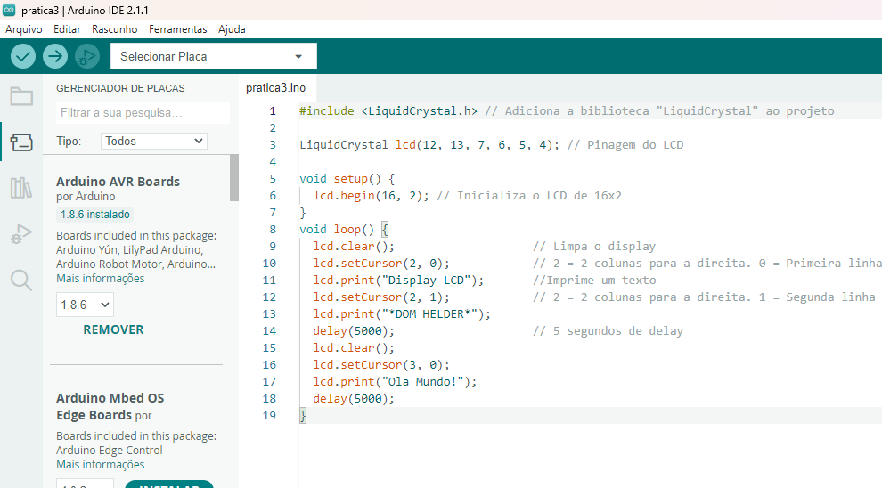
Bibliotecas de Programação
Botão para “incluir” bibliotecas na IDE.

Slide 60
Exemplo 7 – Display 7 segmentos
/*
Faz a contagem numérica de 0 a 9 num display LCD de 7 segmentos.
*/
#include "SevSeg.h" // Adiciona a biblioteca “SevSeg" ao projeto
SevSeg setSeg;
void setup() {
// Definido como 1 para exibição de um dígito
byte numDigitos = 1;
// Define pinos comuns ao usar display de vários dígitos. Deixado vazio, pois temos um display de um único dígito
byte digitPinos[] = {};
// Define as conexões de pinos do Arduino na ordem: A, B, C, D, E, F, G, DP
byte pinosDisplay[] = {3, 2, 8, 7, 6, 4, 5, 9};
bool resistoresSegmentos = true;
continua…

Slide 61
Exemplo 7 – Display 7 segmentos
setSeg.begin(COMMON_CATHODE, numDigitos, digitPinos, pinosDisplay, resistoresSegmentos);
setSeg.setBrightness(90);
}
void loop() {
// Exibir números um por um com 2 segundos de atraso
for(int i = 0; i <= 9; i++) {
setSeg.setNumber(i);
setSeg.refreshDisplay();
delay(2000);
}
}

Slide 62
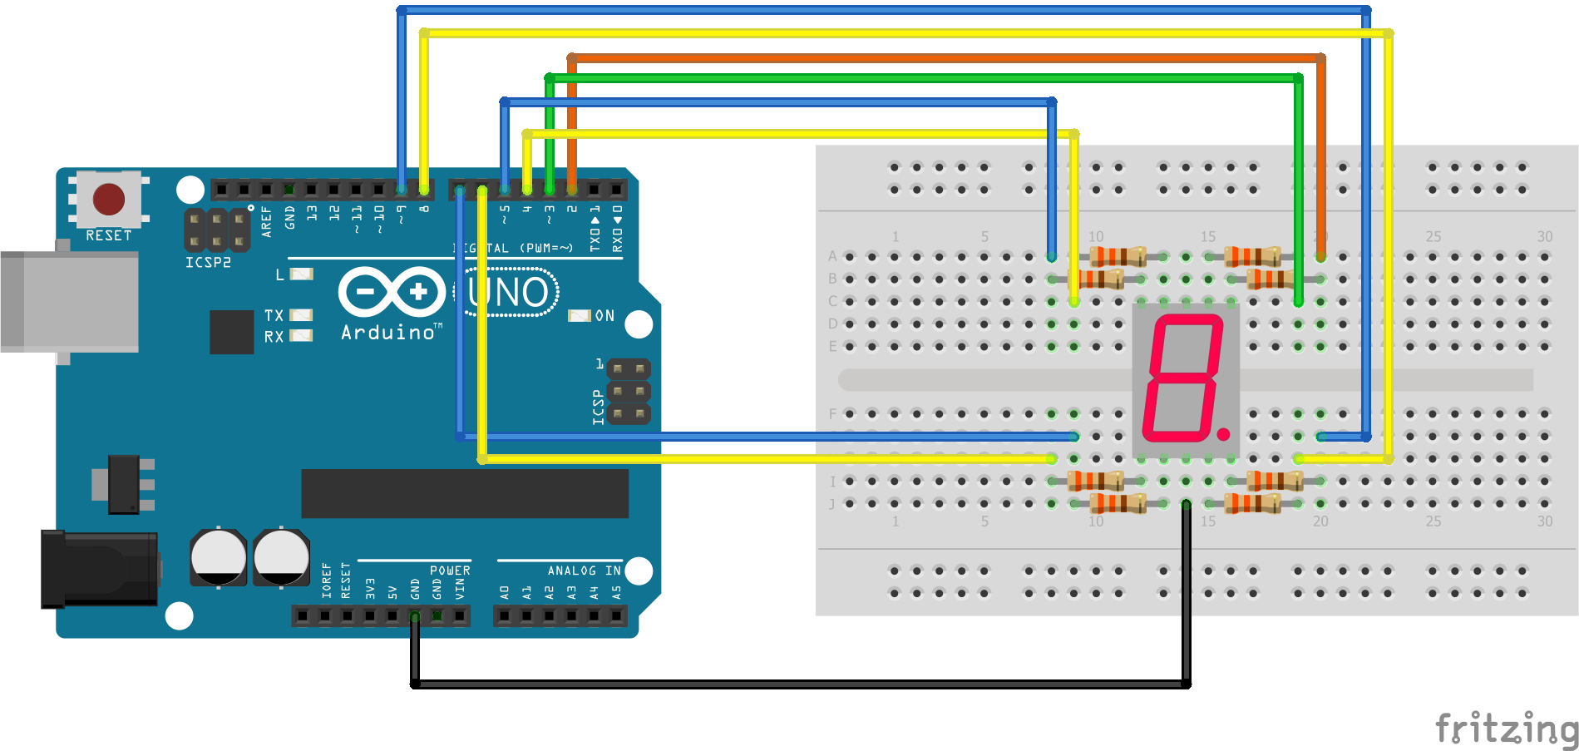
Circuito do Exemplo 7
220 Ohm(Ω)

Slide 63
Exemplo 8a – Display 16x2
/*
Mostra mensagens num display de 16x2.
*/
#include <LiquidCrystal.h> // Adiciona a biblioteca "LiquidCrystal" ao projeto
LiquidCrystal lcd(12, 13, 7, 6, 5, 4); // Pinagem do LCD
void setup() {
lcd.begin(16, 2); // Inicializa o LCD de 16x2
}
void loop() {
lcd.clear(); // Limpa o display
lcd.setCursor(2, 0); // 2 = 2 colunas para a direita. 0 = Primeira linha
lcd.print("Display LCD"); // Imprime um texto
lcd.setCursor(2, 1); // 2 = 2 colunas para a direita. 1 = Segunda linha
lcd.print("*DOM HELDER*");
delay(5000); // 5 segundos de delay
lcd.clear();
lcd.setCursor(3, 0);
lcd.print("Ola Mundo!");
delay(5000);
}

Slide 64
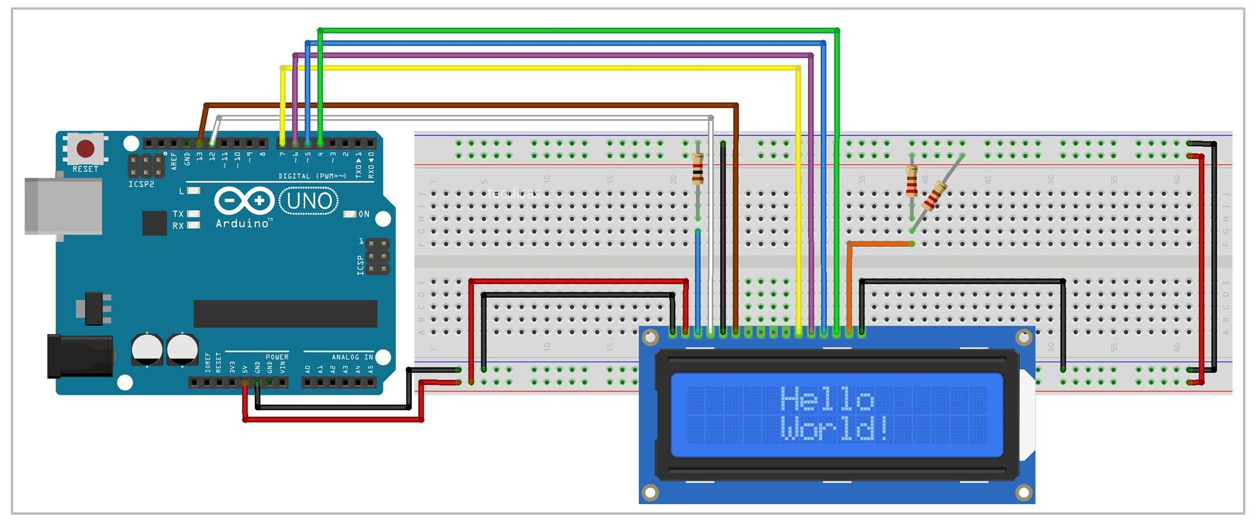
Circuito do Exemplo 8a
A
1k Ohm(Ω)
220 Ohm(Ω)
C
Observação:
A e B são jumpers para unir o lado esquerdo com o lado direito da prothoboard.
C são jumpers para unir a parte de cima com a parte de baixo da prothoboard
B

Slide 65
Exemplo 8b – Display 16x2 com I2C
/*
Mostra mensagens num display de 16x utilizando I2C
*/
#include <Wire.h> // Adiciona a biblioteca “Wire" ao projeto
#include <LiquidCrystal_I2C.h> // Adiciona a biblioteca "LiquidCrystal" ao projeto
LiquidCrystal_I2C lcd(0x3F, 2,1,0,4,5,6,7,3, POSITIVE); // Alterar o endereço conforme modulo I2C
void setup() {
lcd.begin (16,2); // Inicializa o LCD de 16x2
}
void loop() {
lcd.clear(); // Limpa o display
lcd.setCursor(2, 0); // 2 = 2 colunas para a direita. 0 = Primeira linha
lcd.print("Display LCD"); // Imprime um texto
lcd.setCursor(2, 1); // 2 = 2 colunas para a direita. 1 = Segunda linha
lcd.print("*DOM HELDER*");
delay(5000); // 5 segundos de delay
lcd.clear();
lcd.setCursor(3, 0);
lcd.print("Ola Mundo!");
delay(5000);
}

Slide 66
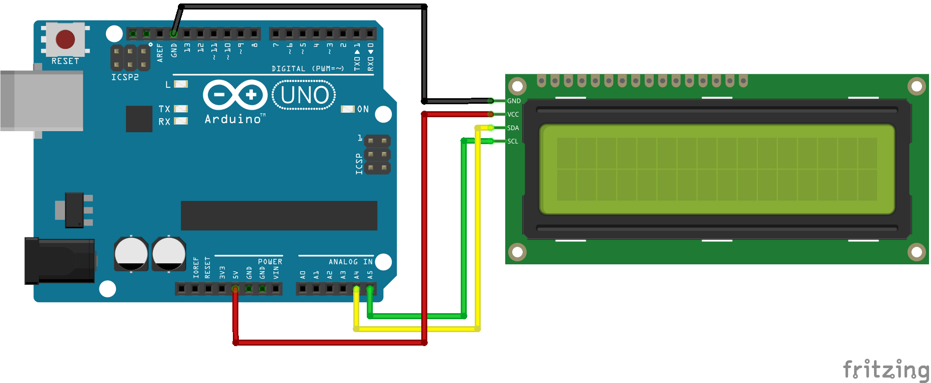
Circuito do Exemplo 8b

Slide 67
Exemplo 9 – Sensor ultrassônico
/*
Mostra a distância medida por um sensor ultrassônico.
*/
int PinTrigger = 2; // Pino usado para disparar os pulsos do sensor
int PinEcho = 3; // pino usado para ler a saída do sensor
const float VelocidadeSom_mpors = 340; // em metros por segundo
const float VelocidadeSom_mporus = 0.000340; // em metros por microssegundo
void setup() {
// Configura pino de Trigger como saída
pinMode(PinTrigger, OUTPUT);
// Configura pino de Trigger com nível baixo
digitalWrite(PinTrigger, LOW);
// configura pino ECHO como entrada
pinMode(PinEcho, INPUT);
// Inicializa a porta serial
Serial.begin(9600);
delay(100);
} continua…
continua…

Slide 68
Exemplo 9 – Sensor ultrassônico
void loop() {
// Envia pulso para o disparar o sensor
DisparaPulsoUltrassonico();
// Mede o tempo de duração do sinal no pino de leitura(us)
float TempEcho = pulseIn(PinEcho, HIGH);
Serial.println("Distancia em metros: ");
Serial.println(CalculaDistancia(TempEcho));
Serial.println("Distancia em centimetros: ");
Serial.println(CalculaDistancia(TempEcho)*100);
// Aguarda 2 segundos antes de começar tudo de novo
delay(2000);
}
continua…

Slide 69
Exemplo 9 – Sensor ultrassônico
// Função para enviar o pulso de trigger
void DisparaPulsoUltrassonico() {
// Para fazer o HC-SR04 enviar um pulso ultrassónico, nós temos
// que enviar para o pino de trigger um sinal de nível alto
// com pelo menos 10us de duração
digitalWrite(PinTrigger, HIGH);
delayMicroseconds(10);
digitalWrite(PinTrigger, LOW);
}
// Função para calcular a distância em metros
float CalculaDistancia(float tempo_us) {
return(tempo_us*VelocidadeSom_mporus/2);
}

Slide 70
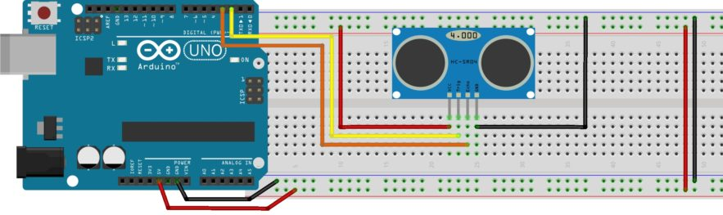
Circuito do Exemplo 9

Slide 71
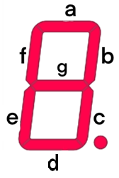
Exercício 1
Faça um programa para a placa Arduino que faça um display de 7 segmentos mostrar o efeito abaixo.
O display começa apagado;
Efeito:
Acender o filamento a;
Aguardar 0,3 segundos;
Apagar o filamento a;
Repetir as 4 ações acima para os filamentos b, g, e, d, c, g, f
Repetir tudo indefinidamente.

Slide 72
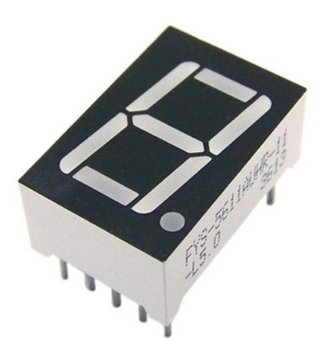
Exercício 2
Faça um programa para a placa Arduino que faça um display de 7 segmentos fazer a contagem de 0 até 9:
Cada dígito deve ficar “acesso” por 1 segundo;
Não utilizar biblioteca.

Slide 73
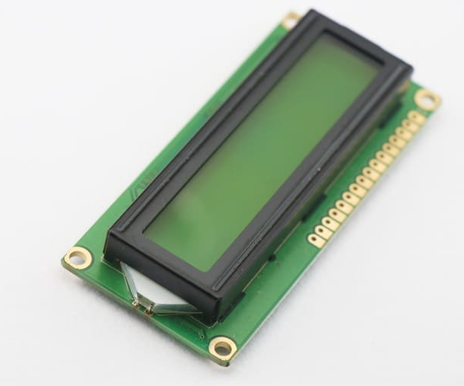
Exercício 3
Faça um programa para a placa Arduino que faça um display LCD de 16x2 “rolar” na vertical um conjunto de (no mínimo) 6 sobrenomes de pessoas (a sua escolha):
Cada sobrenome deve ficar “acesso” por 1 segundo;
Cada sobrenome terá no máximo 16 caracteres;
“Rolar” significa:
Inicialmente o primeiro sobrenome aparece na segunda linha do display;
Depois o primeiro sobrenome é apagado da segunda linha e aparece na primeira linha;
Depois o segundo sobrenome aparece na segunda linha;
Depois o segundo sobrenome é apagado da segunda linha e aparece na primeira linha;
E assim sucessivamente.

Slide 74
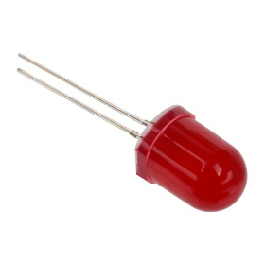
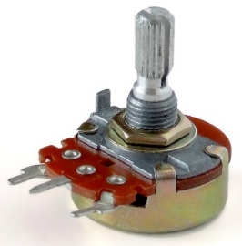
Exercício 4
Faça um programa para a placa Arduino que controle um conjunto de 4 LEDs alinhados através de um potenciômetro.
Na posição inicial do potenciômetro todos os LEDS deverão estar apagados;
Com um quarto do potenciômetro girado o primeiro LED deverá esta acesso;
Na posição intermediária do potenciômetro os dois primeiros LEDs deverão estar acessos;
Com três quartos do potenciômetro girados os três primeiros LEDs deverão estar acessos;
Na posição final do potenciômetro todos os LEDS deverão estar acessos.

Slide 75
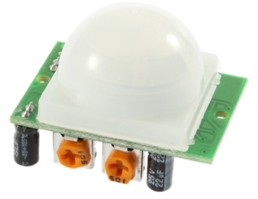
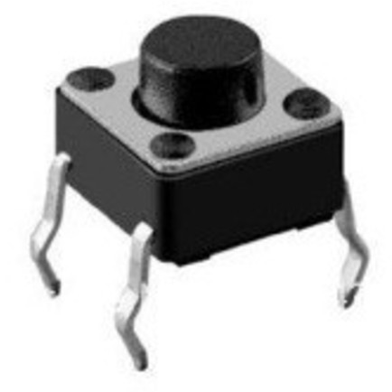
Exercício 5
Faça um programa para a placa Arduino que faça um LED acender após o sensor de presença detectar algum movimento.
O LED somente irá se apagar quando o usuário pressionar um push bottom.

Slide 76
Exercício 6
Faça um programa para a placa Arduino que faça um display de 7 segmentos funcionar como um dado:
O display deve fazer uma contagem de 1 a 6 rapidamente, em forma de loop;
Quando o botão (push-botton) for pressionando, a contagem para, e o dígito deve ficar “acesso” com o último valor;
Quando o botão for pressionando novamente, a contagem reinicia.

Slide 77
Fim
Prof. Ricardo Luiz de Freitas
ricardo.freitas@academico.domhelder.edu.br

